Slide 1

تخزين الحبوب
Grain Storage
د. فرحان أحمد ألفين
قسم الهندسة الغذائية

Slide 2
تجهيزات الصوامع - النواقل
الروافع الكيلية Bucket elevator
النواقل الشريطية Belt conveyor
النواقل اللولبية Screw conveyor
النواقل السلسلية Chain conveyor

Slide 3
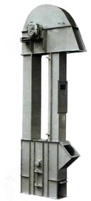
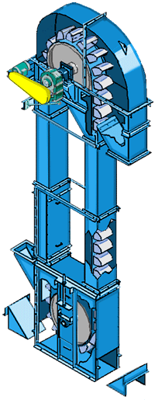
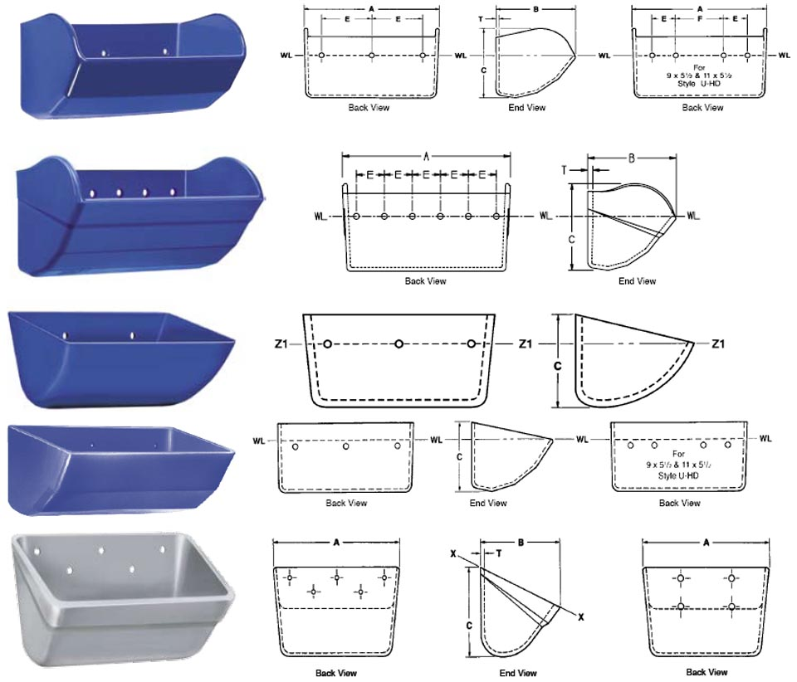
الروافع الكيلية Bucket elevator

Slide 4
النواقل الشريطية Belt conveyor

Slide 5
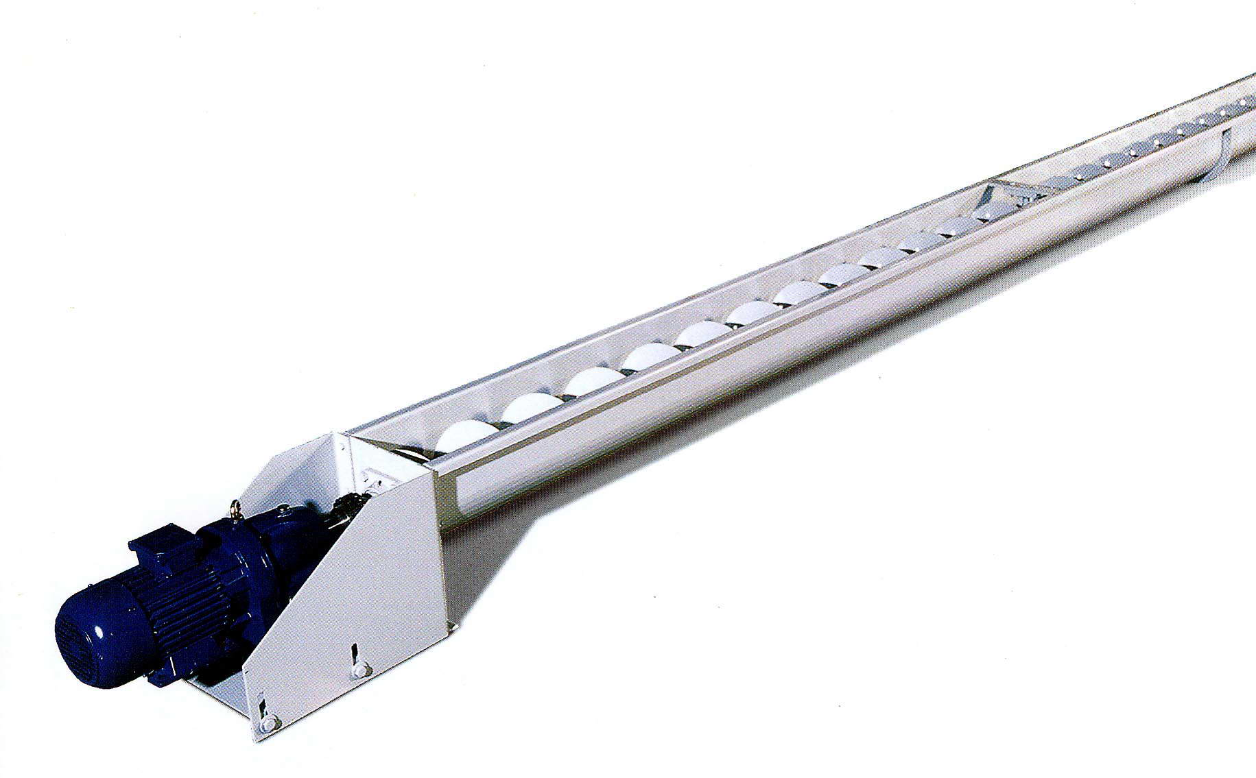
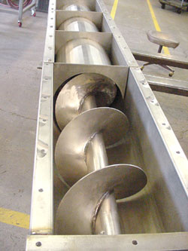
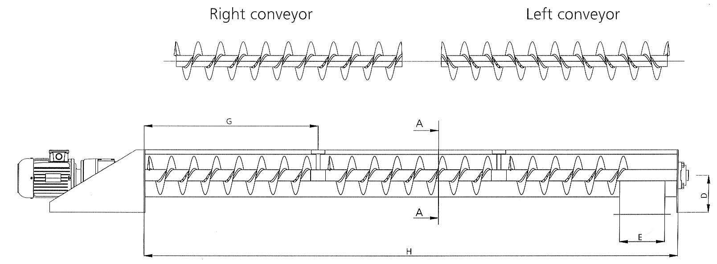
النواقل اللولبية Screw conveyor

Slide 6
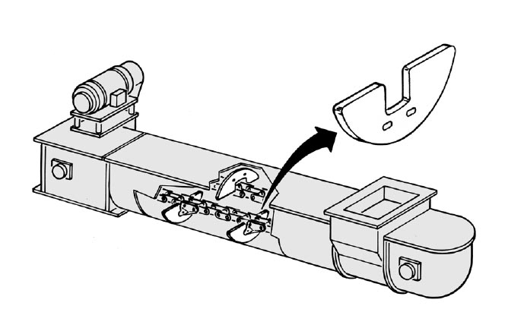
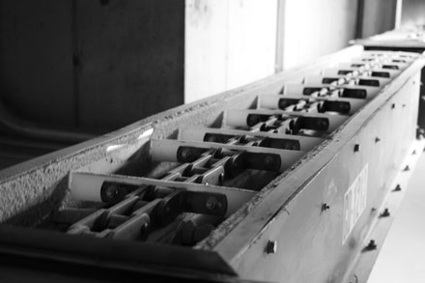
النواقل السلسلية Chain conveyor

Slide 7
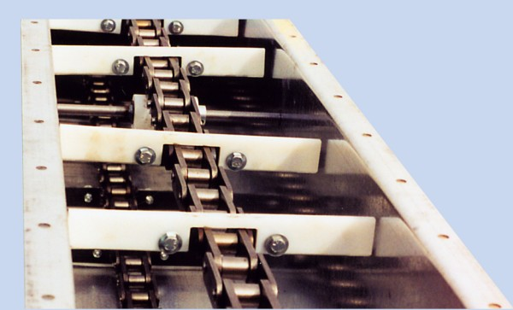
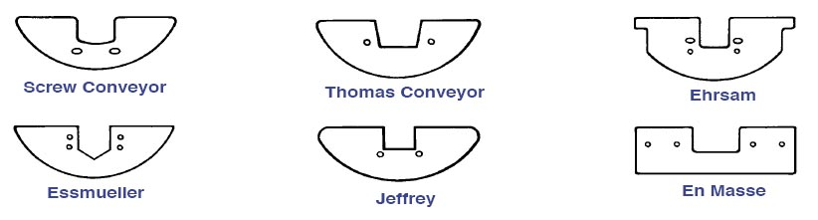

Slide 8
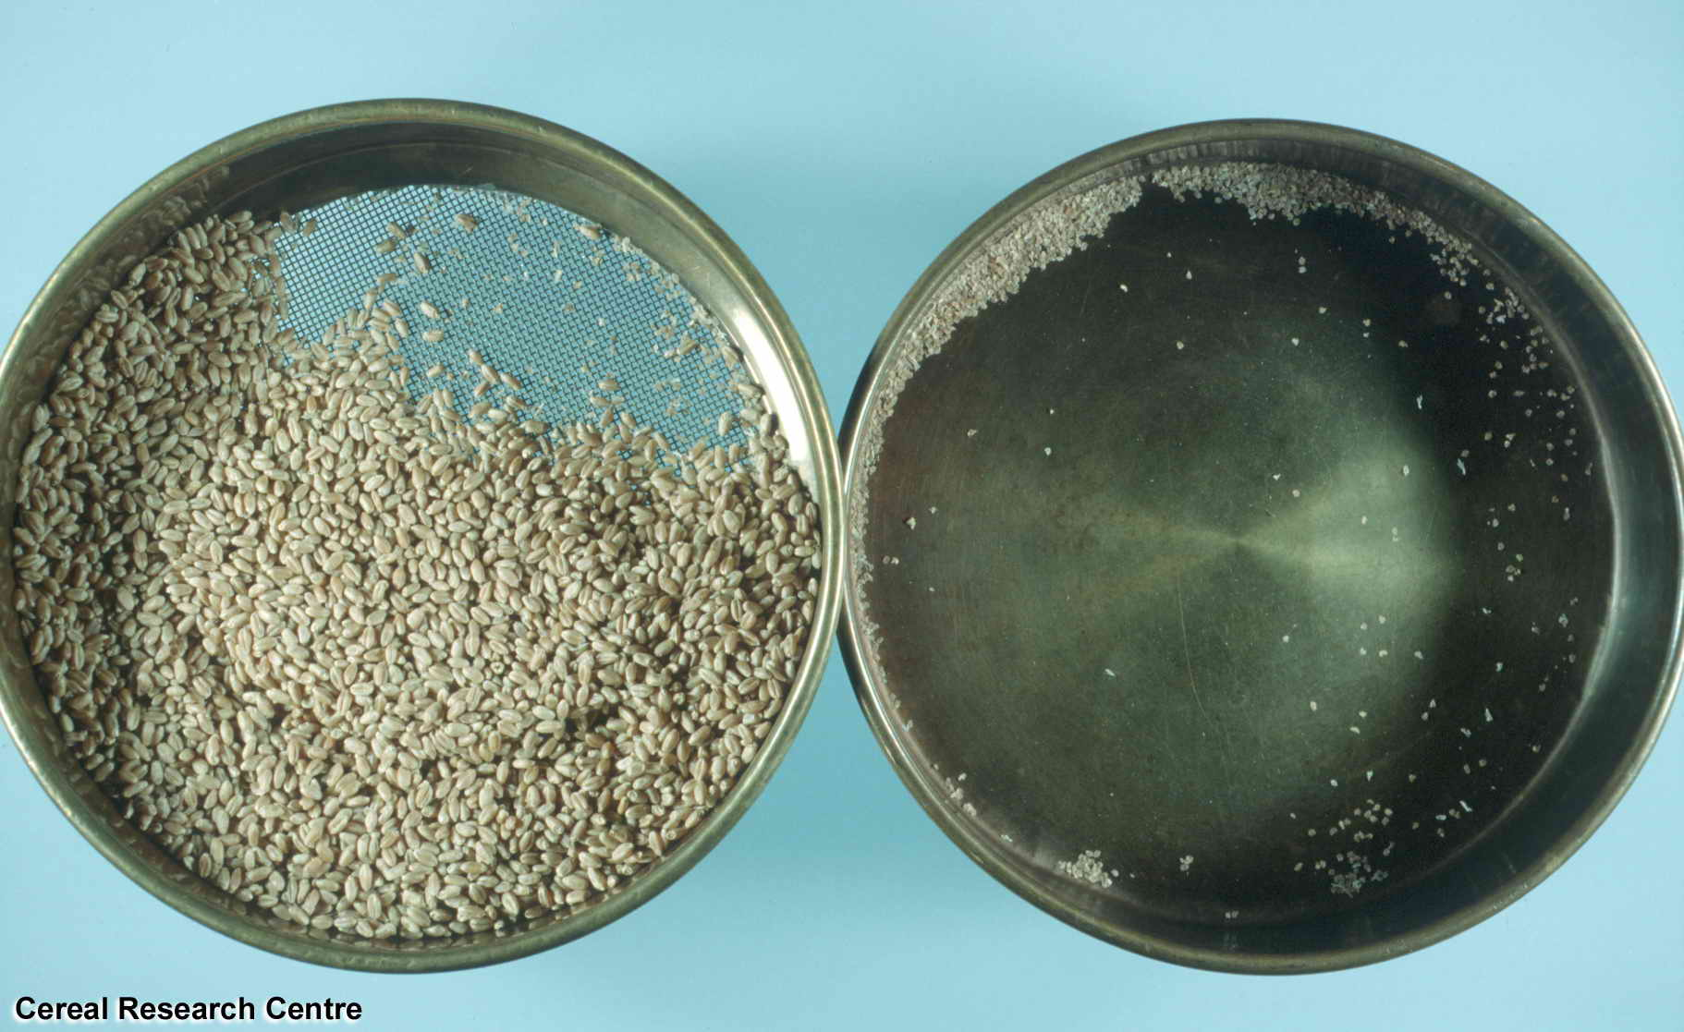
الكشف عن الإصابة الحشرية
من السهل الكشف عن الإصابات الحشرية عندما تكون الحشرات خارج الحبوب حيث ان عملية نخل بسيطة كافية لعزل الحشرات عن الحبوب

Slide 9
طريقة الطفو
طريقة التلوين
الأشعة السينية
قياس غاز ثاني اوكسيد الكربون المنطلق
الطريقة السمعية

Slide 10
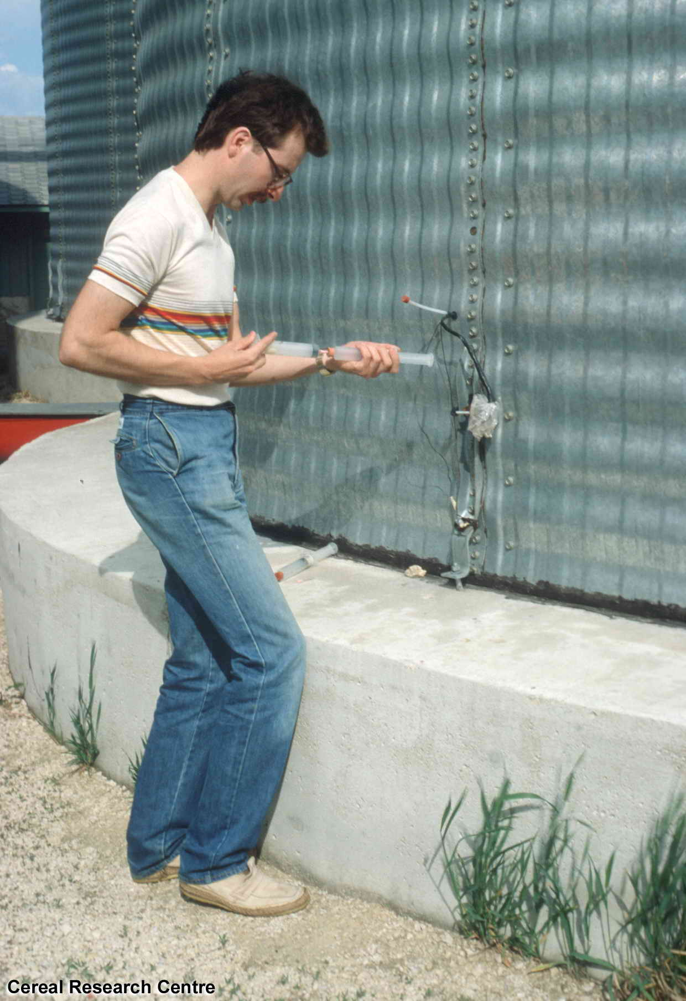

Slide 11
مكافحة الحشرات
المكافحة الحيوية والبيولوجية
المكافحة الفيزيائية
  المكافحة بالبرودة
  المكافحة بالحرارة

Slide 12
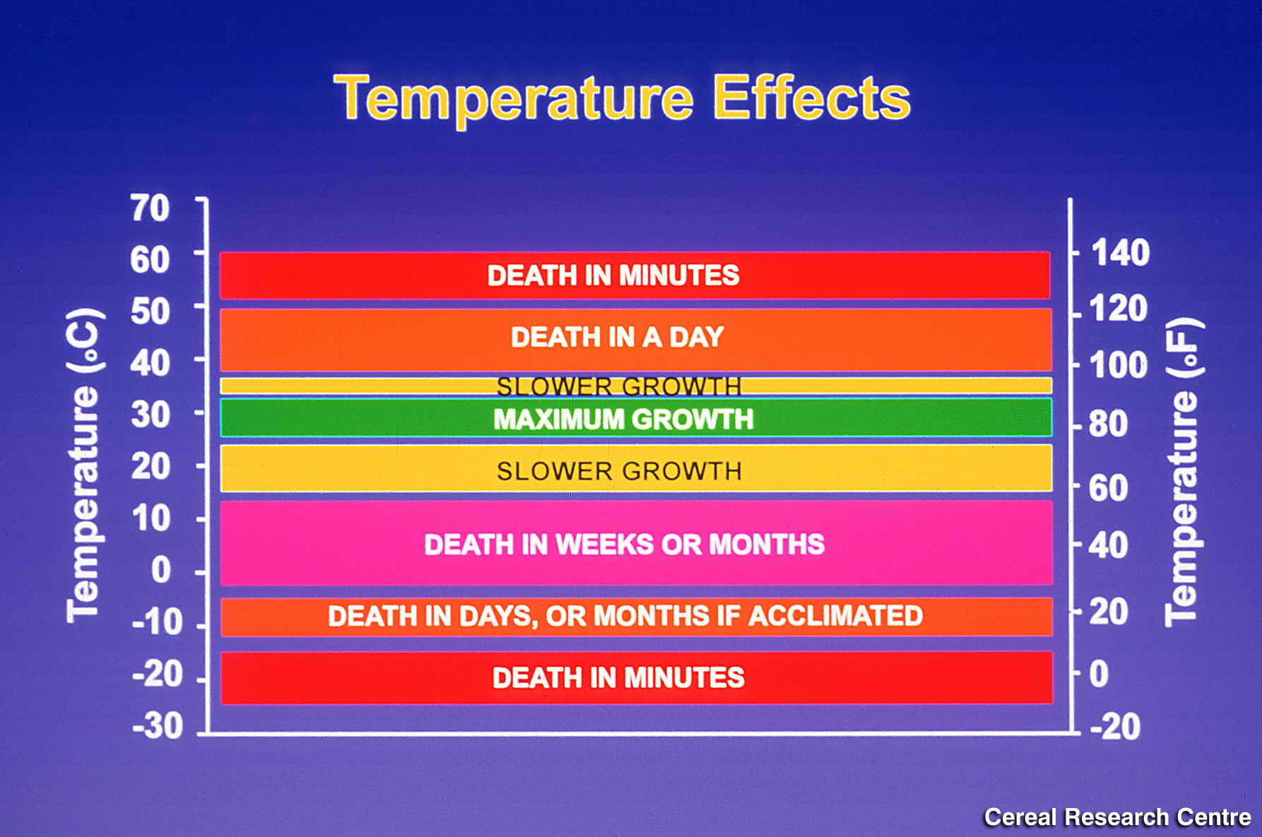

Slide 13
  المكافحة باستخدام الهواء المعدل- نسبة الأوكسجين إلى مادون 2%
المكافحة الكيميائية

Slide 14
مكافحة الحشرات- المكافحة الكيميائية
طريقة الملامسة
  مبيدات البودرة الجافة
  مبيدات البودرة القابلة للمزج بالماء
  مبيدات الاستحلاب
طريقة التدخين Fumigation
  فوسفيد الهيدروجين PH₃ -الفوستوكسين
2 Al P + 6 H₂O 2 PH₃ + 2 Al (OH)₃ + حرارة
Mg₃ P₂ + 6 H₂O 2 PH₃ + 3 Mg (OH)₂ + حرارة
  بروم الميتيل CH₃Br

Slide 15
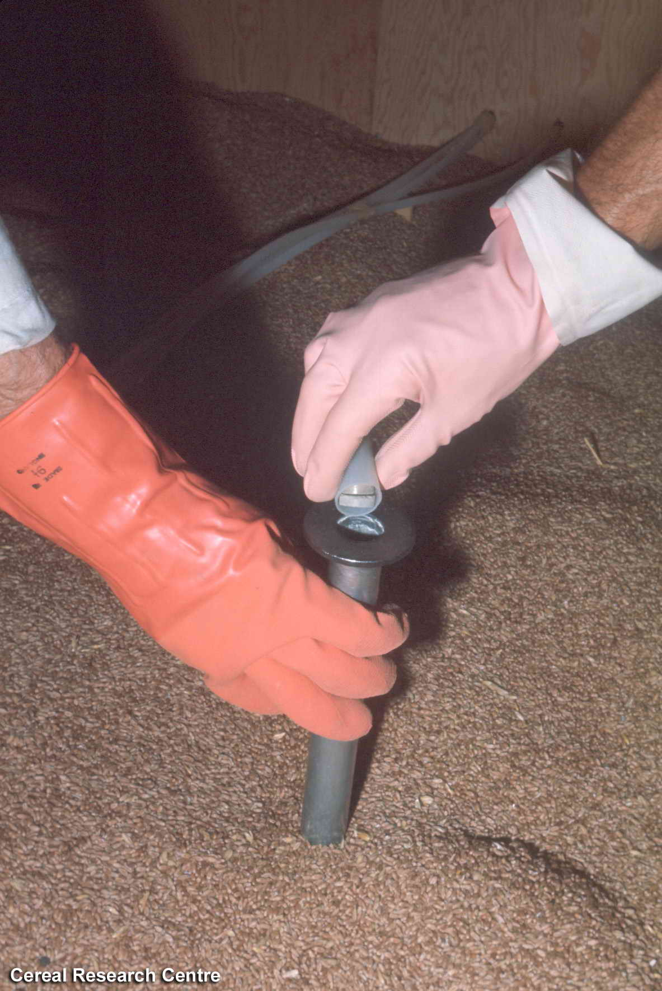

Slide 16
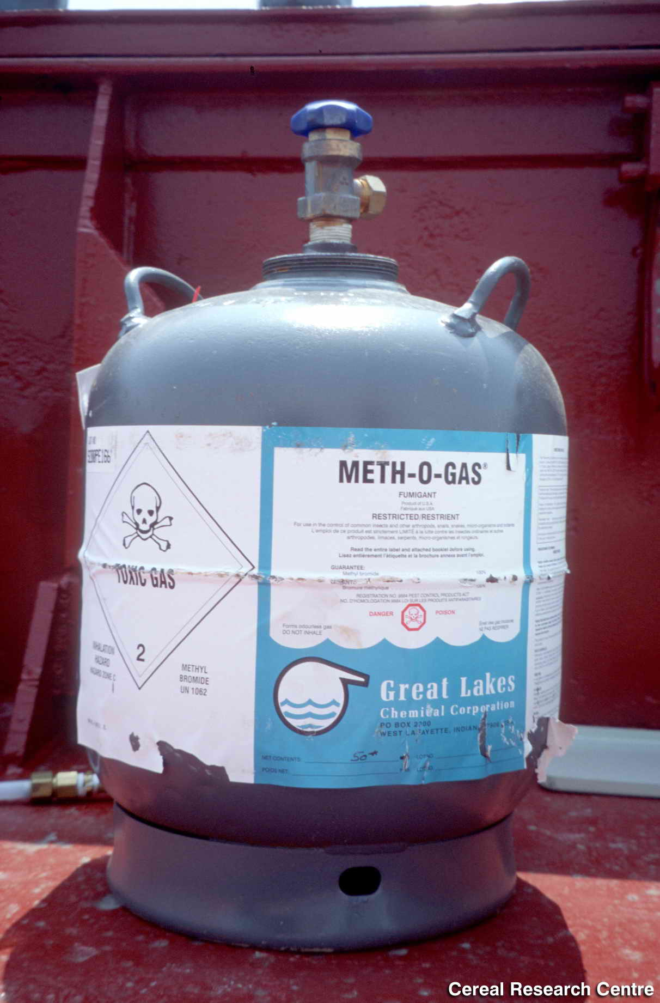

Slide 17
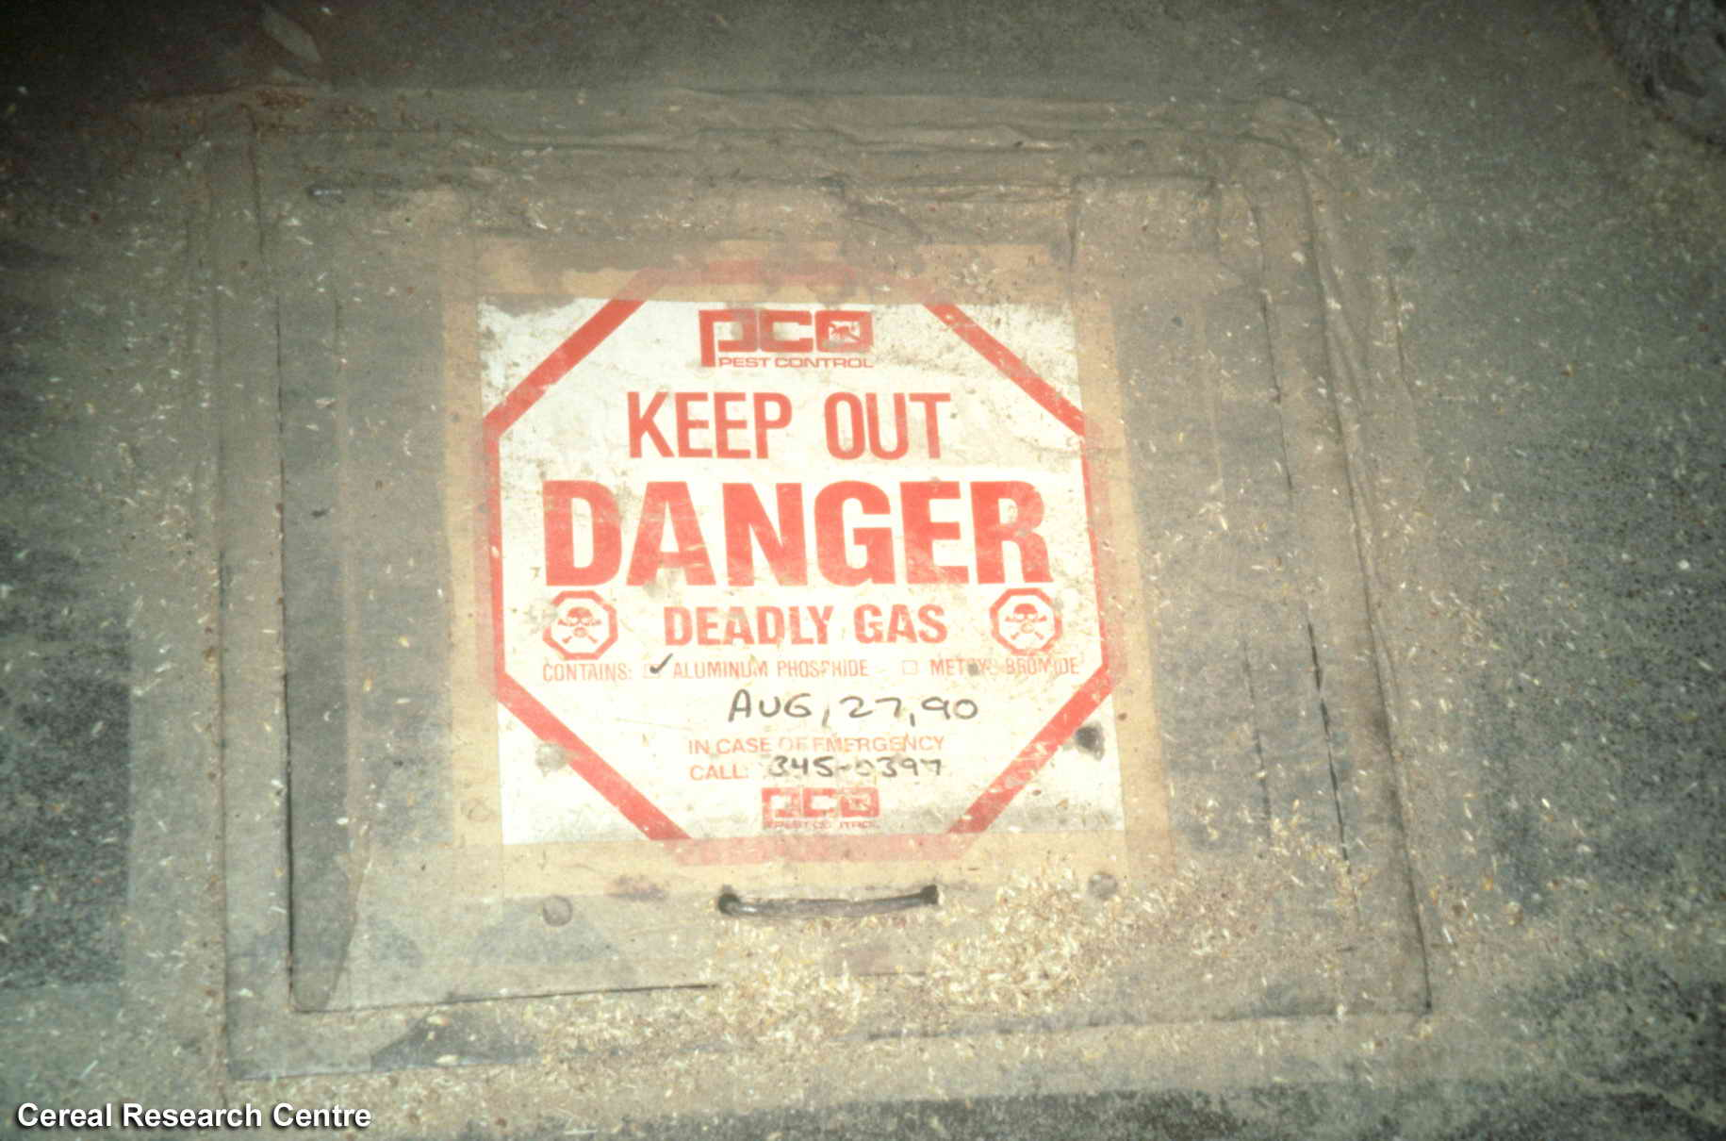

Slide 18
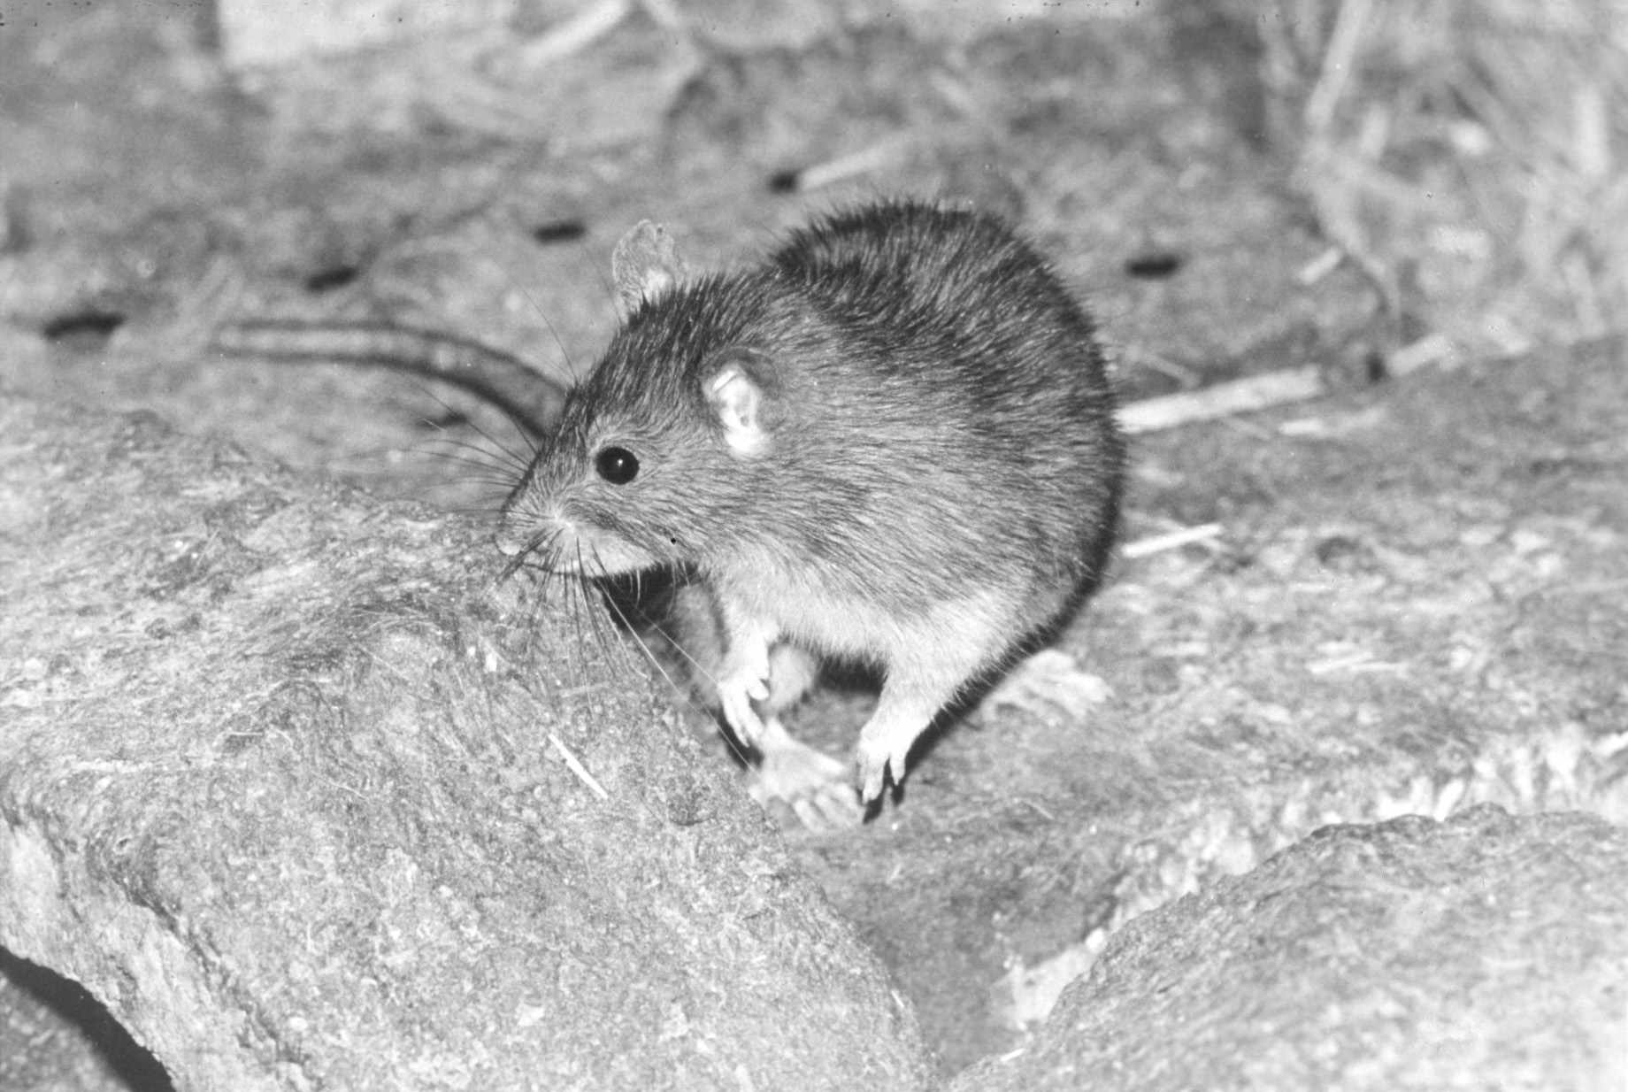
قوارض الحبوب المخزنة Rodent
أهم القوارض التي تضر بالحبوب المخزونة هي الجرذ والفأر
خاصة المخزون منها في العراء والمستودعات
تستهلك قسما منها
تتلف قسما آخر حيث تترك مخلفاتها ملوثة ما يبقى منها.
يمكن أن تنقل القوارض الأمراض كالطاعون والتيفوس واليرقان والأمراض المعوية للإنسان

Slide 19
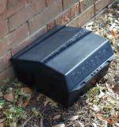
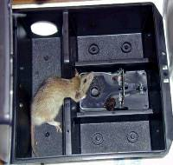
مكافحة القوارض
المكافحة الوقائية
المكافحة الفيزيائية
المكافحة الكيميائية
  املاح التاليوم وفوسفيد الزنك وفلور اسيتات الصوديوم
    مضادات التخثر
    الكومافين Coumafene
    والكلورفاسينون Chlorophacinone
    والبروماديولون Bromadiolon

Slide 20
المكافحة الكيميائية
  املاح التاليوم وفوسفيد الزنك وفلور اسيتات الصوديوم
    مضادات التخثر
    الكومافين Coumafene
    والكلورفاسينون Chlorophacinone
    والبروماديولون Bromadiolon

Slide 21
غبار الحبوب وخطر انفجار الصوامع
يصنف الغبار وفقا لحجم جزيئاته
  أصغر من 0.5 ميكرون
  أكبر من 5 ميكرون
  تتراوح بين 0.5 – 5 ميكرون

Slide 22
التركيب الكيميائي للغبار
أظهر التحليل الكيميائي للغبار بأنه يحتوي على:
كربوهيدرات 30-70%
ماء 5-11%
بروتينات 6-20%
ليبيدات 1-4%
رماد 5-40%
ألياف 7-15%

Slide 23

العوامل الواجب توفرها لحدوث الانفجار
توفر الحد الأدنى من الطاقة لاحتراق الغبار.
وجود التركيز المناسب منه.
درجة تركيز الاوكسجين

Slide 24
العوامل المسببة للانفجار الغباري
إجراء عمليات القص واللحام والتي تعطي حرارة عالية في مناطق تواجد الغبار.
ارتفاع الحرارة نتيجة احتكاك أجهزة نقل الحبوب مع الأجزاء المعدنية الثابتة.
حدوث حرائق بواسطة مصادر مختلفة كالتدخين .
الكهرباء الساكنة.

Slide 25
طرائق الوقاية من الانفجارات
خفض تشكيل الغبار
منع الانفجارات بالطرائق الفيزيائية- الكيميائية

Slide 26
طرائق الوقاية من الانفجارات –
خفض تشكيل الغبار
إعادة تصميم أية عملية تولد عجاج غباري.
تصميم التجهيزات بحيث تكون مغلقة وتمنع انتشار الغبار.
يجب إغلاق أي مصدر للغبار أو تغطيته.
يوصى بتجميع الغبار خارج البناء، حيث تبنى الفلاتر والسيكلونات خارج البناء، كما يوصى بوضع شفاط للغبار عند أماكن تحميل أو تفريغ وأجهزة النقل.
يجب تنظيف أجهزة تجميع الغبار وإجراء صيانة دورية لهذه الأجهزة.

Slide 27
طرائق الوقاية من الانفجارات
تجنب مصادر الاشتعال
استبدال الكيلات المعدنية في الروافع الكيلية بكيلات بلاستيكية.
استخدام أحزمة مكونة من مواد غير قابلة لتشكيل كهرباء ساكنة في النواقل الشريطية.
يجب أن تكون الأجهزة الكهربائية مصممة خصيصاً لأجواء غبارية.
يجب نزع المواد المعدنية والغريبة خلال عملية الاستلام.
يجب ربط جميع التجهيزات إلى الأرض (تأريض) لمنع تولد كهرباء ساكنة.
صيانة الأجزاء المتحركة لمنع الاحتكاك.
تأسيس وتفتيش نظام مانعات ارتفاع درجة الحرارة.
مراقبة وتفتيش البناء لتجنب ظهور أي مصدر اشتعال.

Slide 28
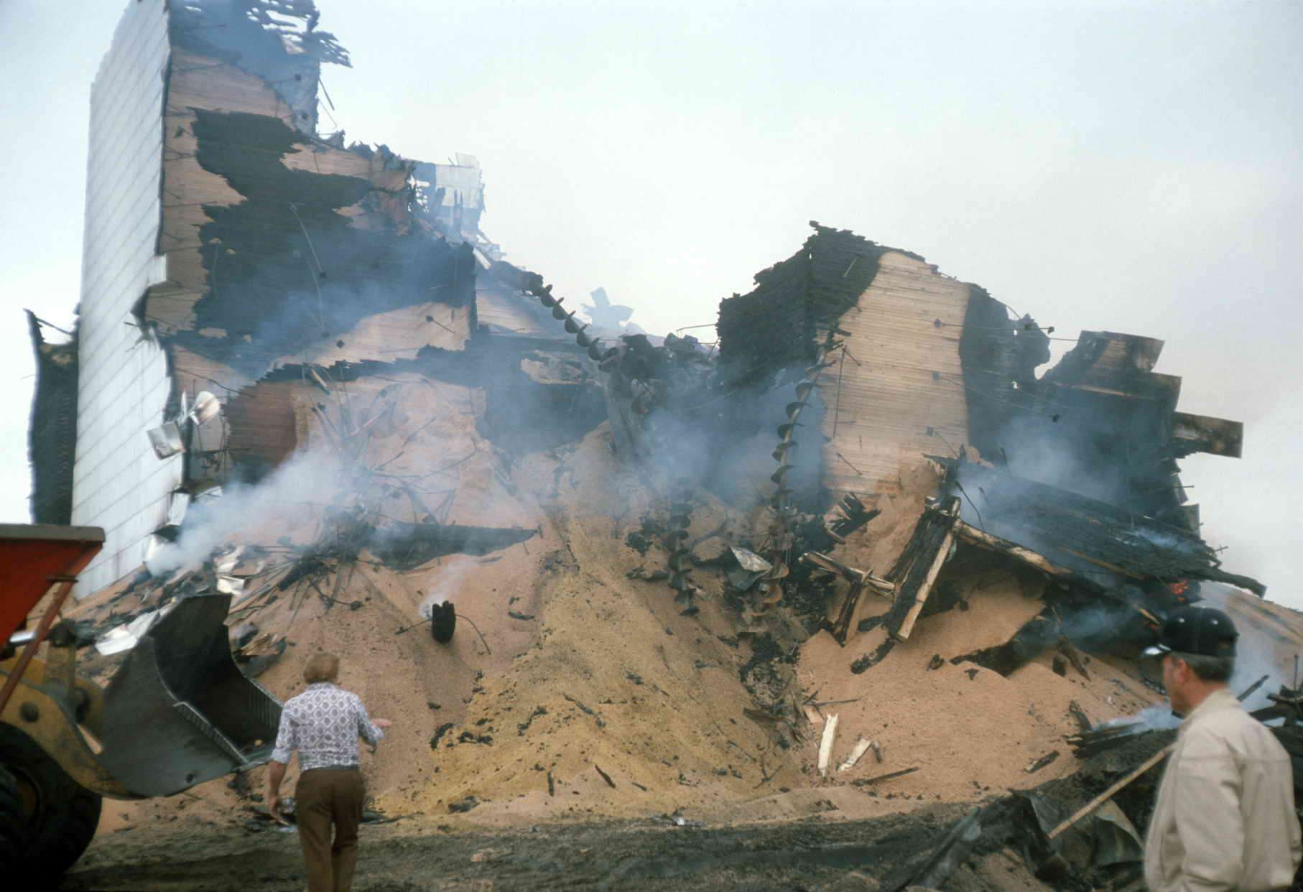

Slide 29
الانفجار الغباري في سورية
أما في الجمهورية العربية السورية فحوادث الانفجار الغباري نادرة فحتى تاريخه لم يسجل سوى حادثين كان الأخير في صومعة مرفأ اللاذقية بتاريخ 8/12/2005 أدى لوفاة 16 شخصاً وجرح أكثر من 22 آخرين.

Slide 30
